Slide 1

به نام خدا
پايان‌نامه جهت اخذ درجه کارشناسی ارشد
در رشته مهندسی کامپیوتر گرايش نرم‌افزار
معرفی مدل‌های نويز در پردازش تصوير و راهکاری برای کاهش نويز با استفاده از منطق فازی
استاد راهنما: دکتر سیّد مهدی میرحسینی
استاد مشاور: دکتر همايون موتمنی
استاد داور: دکتر رضا شاهوردی
نگارش: امیرحسین زاهدی‌تجريشی

Slide 2
فهرست ...
پردازش تصویر
کاربردهای پردازش تصویر
منطق فازی
تابع عضویت
سیستم فازی
نویز و مدل‌های نویز
معرفی روش پیشنهادی
نتیجه‌گیری
پیشنهادات آتی

Slide 3
پردازش تصویر
با پیشرفت روزافزون دانش مخابرات نرخ تبادل اطلاعات به صورت چشم‌گیری افزایش یافته است. با در نظر گرفتن این نکته که حجم بالایی از اطلاعاتی که کاربران مبادله می‌کنند به شکل تصویری می‌باشد، اهمیت پردازش تصویر مشخص می‌شود.
در ساده‌ترین حالت یک تصویر را می‌توان توسط تابع دو بعدی f(x,y) نشان داد که در آنx و y را مختصات مکانی و مقدارf در هر نقطه را شدت روشنایی تصویر درآن نقطه می‌نامند.
برای نمایش یک تصویر M*N از یک ماتریس دو بعدی که M سطر وN ستون دارد استفاده می‌کنیم.
...
منطق فازی
کاربردهای پردازش تصویر
پردازش تصویر
...
معرفی مدل‌های نويز در پردازش تصوير و راهکاری برای کاهش نويز با استفاده از منطق فازی
صفحه‌ی 1 از 29 |

Slide 4
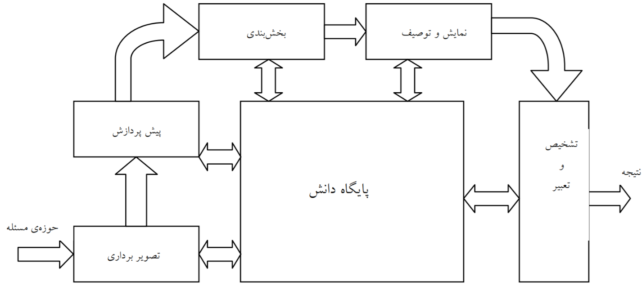
مراحل اساسی در پردازش تصویر
معرفی مدل‌های نويز در پردازش تصوير و راهکاری برای کاهش نويز با استفاده از منطق فازی
صفحه‌ی 1 از 10 |

Slide 5
کاربردهای پردازش تصویر
صنعت
هواشناسی
شهرسازی
کشاورزی
علوم نظامی و امنیتی
پزشکی
فناوری‌های علمی
باستانشناسی
تبلیغات
سینما
...
منطق فازی
کاربردهای پردازش تصویر
پردازش تصویر
...
معرفی مدل‌های نويز در پردازش تصوير و راهکاری برای کاهش نويز با استفاده از منطق فازی
صفحه‌ی 2 از 29 |

Slide 6
منطق فازی
منطق فازی، یک منطق چند ارزشی است که امکان درجه‌بندی مقادیر را برای کار با ارزش‌های مورد استفاده در یک سیستم فراهم می‌کند.
دنیاي واقعی ما بسیار پیچیده‌تر از آن است که بتوان یک توصیف و تعریف دقیق براي آن به‌دست آورد، بنابراین باید یک توصیف تقریبی یا همان فازي که قابل قبول و قابل تجزیه و تحلیل باشد، براي یک مدل معرفی شود.
سؤال اساسی اين است که چگونه می‌توان دانش بشري را به یک فرمول ریاضی تبدیل کرد؟
...
تابع عضویت
منطق فازی
کاربردهای پردازش تصویر
...
معرفی مدل‌های نويز در پردازش تصوير و راهکاری برای کاهش نويز با استفاده از منطق فازی
صفحه‌ی 3 از 29 |

Slide 7
منطق فازی
سیستم‌هاي فازي، سیستم‌هاي مبتنی بر دانش یا قواعد می‌باشند. قلب یک سیستم فازي یک پایگاه دانش بوده که از قواعد اگر-آنگاه فازي تشکیل شده است. یک قاعده‌ي اگر-آنگاه فازي یک عبارت اگر-آنگاه بوده که بعضی کلمات آن به وسیله‌ي توابع عضویت پیوسته مشخص شده‌اند.
مثال: اگر سرعت اتومبیل بالا است، آنگاه نیروي کمتري به پدال گاز وارد کنید.
...
تابع عضویت
منطق فازی
کاربردهای پردازش تصویر
...
معرفی مدل‌های نويز در پردازش تصوير و راهکاری برای کاهش نويز با استفاده از منطق فازی
صفحه‌ی 4 از 29 |

Slide 8
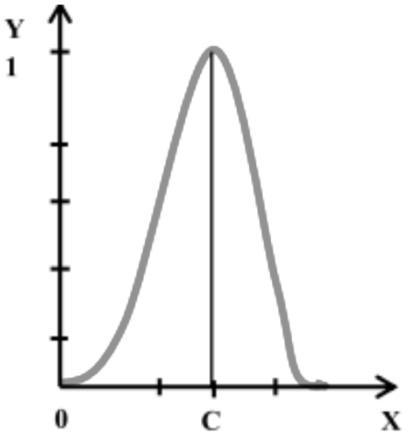
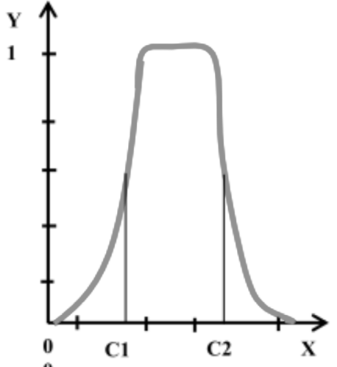
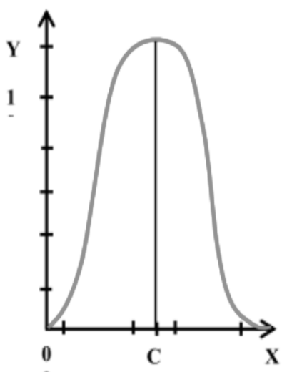
تابع عضويت
نمایش گرافیکی از میزان مشارکت هر ورودی است.
توابع عضویت مثلثی
توابع عضویت ذوزنقه‌ای
توابع عضویت گاوسی
(1)
(2)
(3)
...
سیستم فازی
تابع عضویت
منطق فازی
...
معرفی مدل‌های نويز در پردازش تصوير و راهکاری برای کاهش نويز با استفاده از منطق فازی
صفحه‌ی 5 از 29 |

Slide 9
سیستم فازی
نقطه‌ی شروع ساخت یک سیستم فازی به دست آوردن مجموعه‌ای از قواعد اگر-آنگاه فازی از دانش افراد خبره یا دانش حوزه‌ی مورد بررسی می‌باشد. مرحله‌ی بعدی ترکیب این قواعد در یک سیستم واحد است.
سیستم‌های فازی خالص
سیستم‌های فازی تاکاگی – سوگنو و کانگ
سیستم‌های با فازی‌ساز و غیر فازی‌ساز
...
سیستم‌ با فازی‌ساز و...
سیستم فازی
تابع عضویت
...
معرفی مدل‌های نويز در پردازش تصوير و راهکاری برای کاهش نويز با استفاده از منطق فازی
صفحه‌ی 6 از 29 |

Slide 10
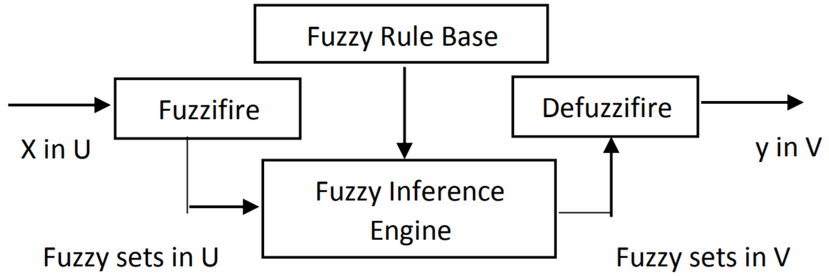
سیستم‌ با فازی‌ساز و غیر فازی‌ساز
...
استنتاج فازی ممدانی
سیستم‌ با فازی‌ساز و...
سیستم‌ فازی
...
معرفی مدل‌های نويز در پردازش تصوير و راهکاری برای کاهش نويز با استفاده از منطق فازی
صفحه‌ی 7 از 29 |

Slide 11
استنتاج فازی ممدانی
روش استنتاج فازی ممدانی رایج‌ترین و از جمله اولین تئوری‌های فازی مربوط به سیستم‌های کنترلی می‌باشد.
عملگرAND (معمولاً نرم-T)
عملگرOR (معمولاً نرم–S)
عملگر دلالت (معمولاً نرم–T)
عملگر تجمیع (معمولاً نرم–S)
عملگر غیرفازی‌سازی
...
نویز و مدل‌های نویز
استنتاج فازی ممدانی
سیستم‌ با فازی‌ساز و...
...
معرفی مدل‌های نويز در پردازش تصوير و راهکاری برای کاهش نويز با استفاده از منطق فازی
صفحه‌ی 8 از 30 |

Slide 12
نویز و مدل‌های نویز
نویز هرگونه سیگنال ناخواسته است که باعث خرابی یک تصویر می‌شود.
علت ایجاد: منبع نویز مجاور دستگاه‌های تصویر برداری باشد، محل ذخیره‌سازی معیوب، اشتباه/نقص وسیله‌های تصویر برداری مانند دوربین‌ها، لنزها و فاصله کانونی ضعیف، پراکندگی و یا هر شرایط نامطلوب دیگر...
اثرات نویز: مصنوعات، لبه‌های غیر واقعی، خطوط ناشناخته، گوشه‌ها، اشیای تار و آشفتگی صحنه‌ی پس‌زمینه
بررسی مدل‌های نویز: چه مقدار از سیگنال اصلی خراب شده است؟ چگونه می‌توان سیگنال را بازسازی کرد؟ کدام مدل نویز به تصویر خراب شده‌ی ما مربوط است؟ و ...
...
نویز گاوسی
نویز و مدل‌های نویز
استنتاج فازی ممدانی
...
معرفی مدل‌های نويز در پردازش تصوير و راهکاری برای کاهش نويز با استفاده از منطق فازی
صفحه‌ی 8 از 29 |

Slide 13
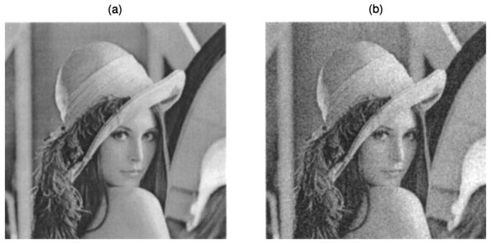
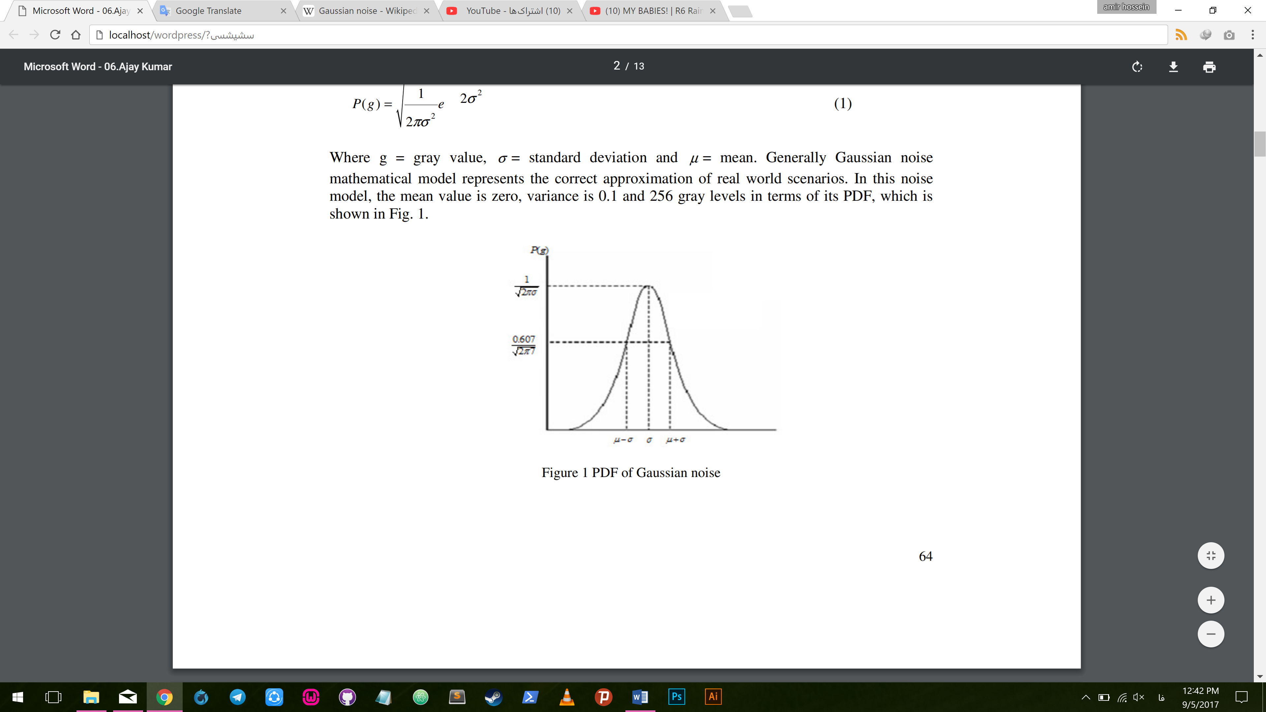
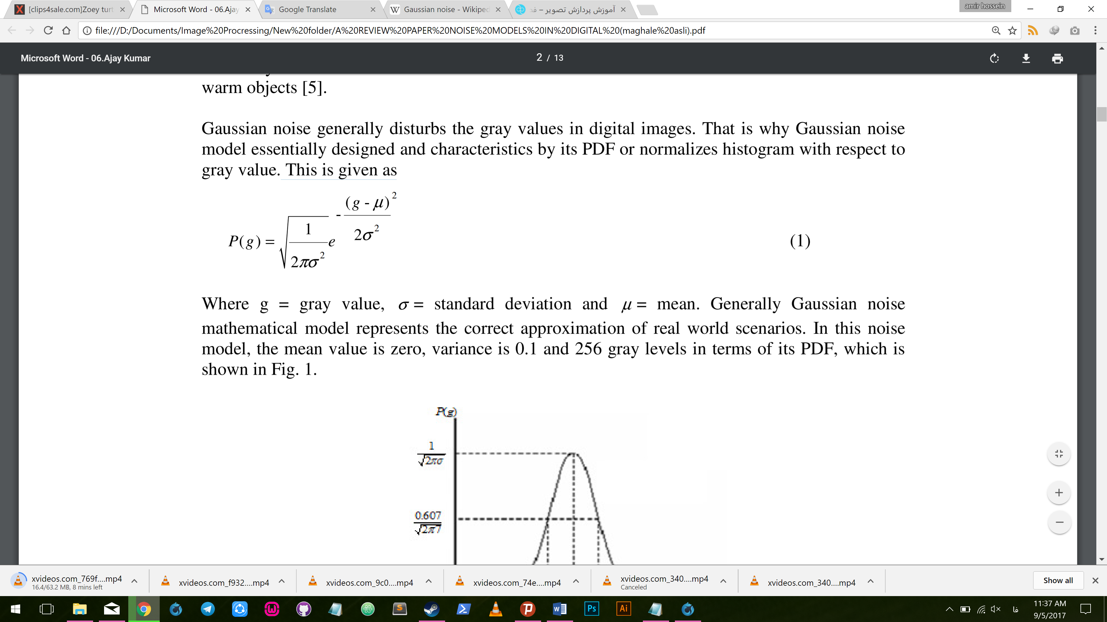
نویز گاوسی
دلیل وجودی نویز گاوسی ناشی از منابع طبیعی مثل ارتعاشات حرارتی اتم‌ها و ماهیت گسسته تابش اجسامِ گَرم است.
اختلال در مقدار سطح خاکستری تصاویر
...
نویز ضربه (فلفل و نمک)
نویز گاوسی
نویز و مدل‌های نویز
...
معرفی مدل‌های نويز در پردازش تصوير و راهکاری برای کاهش نويز با استفاده از منطق فازی
صفحه‌ی 9 از 29 |

Slide 14
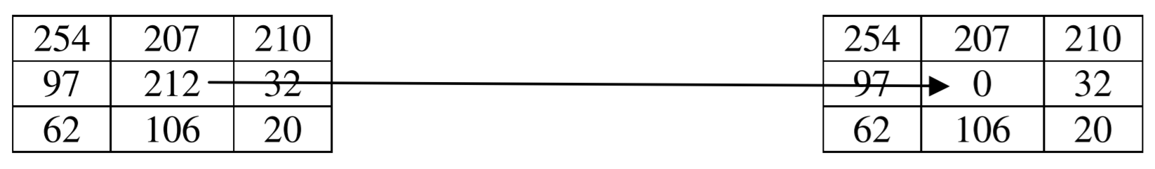
نویز ضربه (فلفل و نمک)
در هنگام انتقال داده‌ها بیشتر دیده می‌شود.
از بین برنده‌ی داده نیز گفته می‌شود زیرا آمار مقدار داده اصلی را دچار تغییر می‌کند و از بین می‌برد.
پیکسل‌های تصویر با مقدار پیکسل خراب که حداکثر یا حداقل مقدار ممکن برای یک پیکسل است، جایگزین می‌شود.
...
فیلترهای کاهش نویز
نویز ضربه (فلفل و نمک)
نویز گاوسی
...
معرفی مدل‌های نويز در پردازش تصوير و راهکاری برای کاهش نويز با استفاده از منطق فازی
صفحه‌ی 10 از 29 |

Slide 15
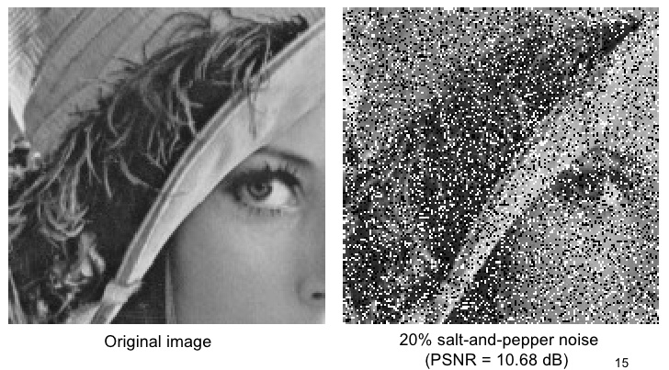
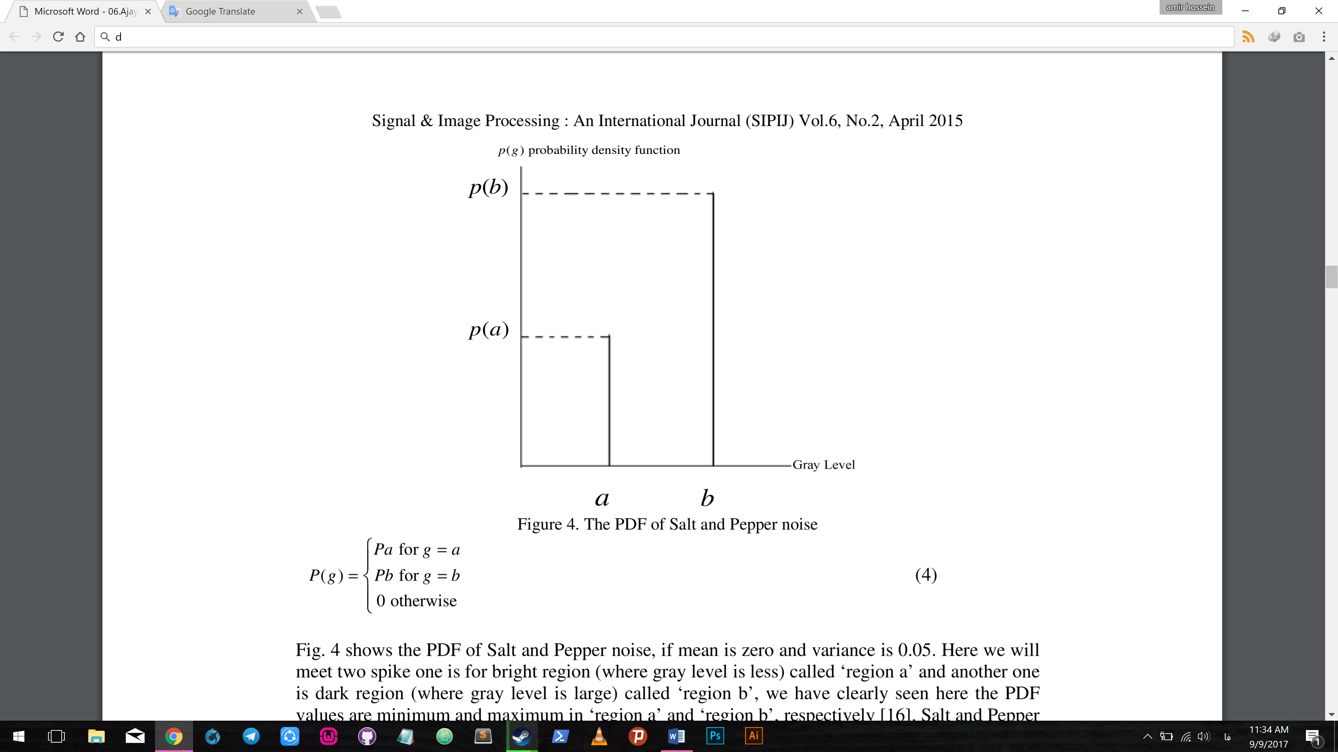
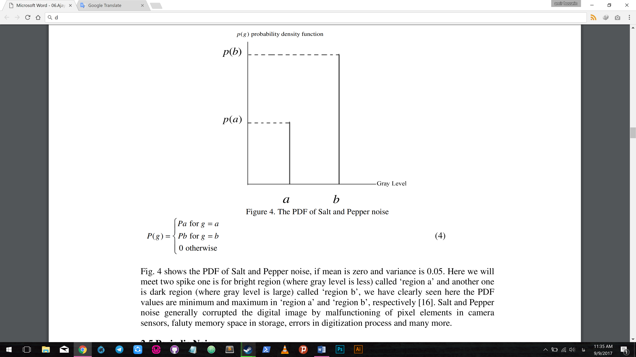
نویز ضربه (فلفل و نمک)
a: منطقه روشن (که در آن سطح خاکستری کمتر است)
b: منطقه تاریک (که سطح خاکستری بیشتر است)
...
فیلترهای کاهش نویز
نویز ضربه (فلفل و نمک)
نویز گاوسی
...
معرفی مدل‌های نويز در پردازش تصوير و راهکاری برای کاهش نويز با استفاده از منطق فازی
صفحه‌ی 11 از 29 |

Slide 16
فیلترهای کاهش نویز
هدف از ترمیم یک تصویر: بازسازی نتایج تخریب شده‌ی تصویر از طریق اشتباهات سیستمی یا اعمال نویزها و... است.
استفاده از پردازش معکوس
استفاده از یک فیلتر دیجیتالی
فیلتر کردن نویز را می‌توان از طریق جایگزینی مقدار سطحِ خاکستری هر پیکسل در تصویر با یک مقدار جدید بسته به محیط محلی در نظر گرفت.
...
1- فیلتر میانگین استاندارد
فیلترهای کاهش نویز
نویز ضربه (فلفل و نمک)
...
معرفی مدل‌های نويز در پردازش تصوير و راهکاری برای کاهش نويز با استفاده از منطق فازی
صفحه‌ی 12 از 29 |

Slide 17
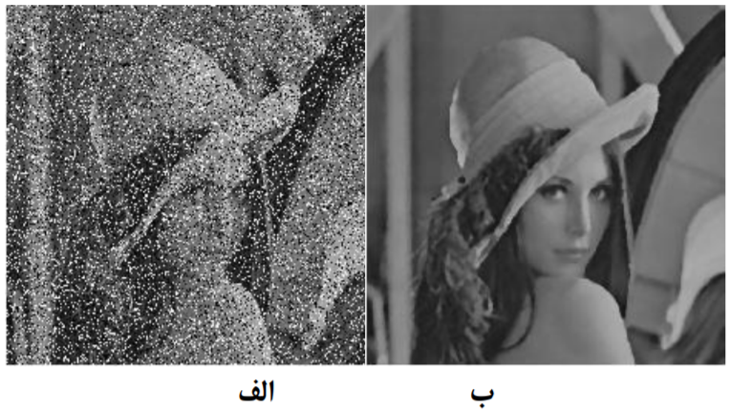
1- فیلتر میانگین استاندارد
یکی از فیلترهاي استاندارد جعبه ابزار پردازش تصویر می‌باشد.
تصویر تیره و تار می‌شود
اقدام به اصلاح هر دو نوع پیکسل نویزي و پیکسل‌هاي فاقد نویز
...
2- فیلتر هوشمند فازي ...
1- فیلتر میانگین استاندارد
فیلترهای کاهش نویز
...
معرفی مدل‌های نويز در پردازش تصوير و راهکاری برای کاهش نويز با استفاده از منطق فازی
صفحه‌ی 13 از 29 |

Slide 18
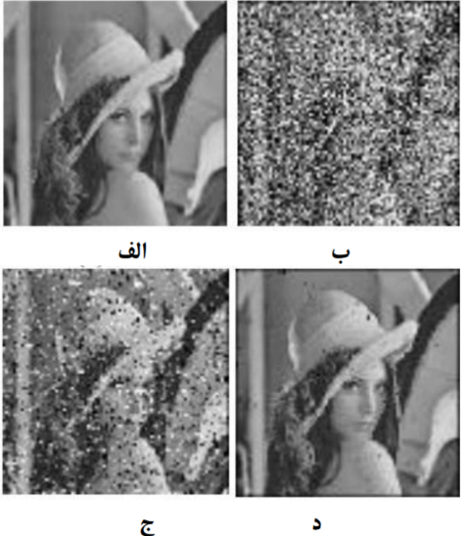
2- فیلتر هوشمند فازي تصویر براي حذف نویز
توسط چانگ لی و چاین هاسو در سال 2002 ارائه شد.
فیلتر شامل دو فرآیند تعیین عدد هوشمند فازي و فرآیند استنتاج فازي است.
...
3- کاهش نویز با فیلتر فازی ...
1- فیلتر میانگین استاندارد
1- فیلتر میانگین استاندارد
...
معرفی مدل‌های نويز در پردازش تصوير و راهکاری برای کاهش نويز با استفاده از منطق فازی
صفحه‌ی 14 از 29 |

Slide 19
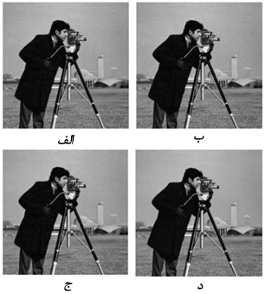
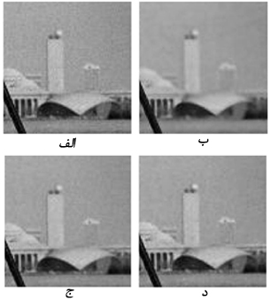
3- کاهش نویز با فیلتر فازیِ تصویر
توسط دیمیتری ون‌د‌ِویل و همکارانش در سال 2003 ارائه شد است.
فیلتر شامل دو مرحله است:
محاسبه یک مشتق فازی
استفاده از این خصوصیات برای انجام ترمیمِ فازی
...
معرفی روش پیشنهادی
3- کاهش نویز با فیلتر فازی ...
2- فیلتر هوشمند فازي ...
...
معرفی مدل‌های نويز در پردازش تصوير و راهکاری برای کاهش نويز با استفاده از منطق فازی
صفحه‌ی 15 از 29 |

Slide 20
معرفی روش پیشنهادی
نویز گاوسی یکی از شایع‌ترین نویزها در تصاویر دیجیتالی
فیلتر میانگین استاندارد تکنیک فیلترینگ غیرخطی سنتی محسوب می‌شود
فیلتر فازی میانگین وزن‌دار یک توسعه از فیلتر میانگین وزن‌دار است:
وزن‌ها دارای مقادیر بین [1و0]، نه اینکه فقط 0 یا 1
انتخاب وزن‌ها بر اساس تفاوت مقدار سطح خاکستری
...
مرحله‌اول: برآورد فازی فیلتر
معرفی روش پیشنهادی
2- فیلتر هوشمند فازي ...
...
معرفی مدل‌های نويز در پردازش تصوير و راهکاری برای کاهش نويز با استفاده از منطق فازی
صفحه‌ی 16 از 29 |

Slide 21
معرفی روش پیشنهادی
در رویکرد مورد مطالعه، فیلتر فازی میانگین وزن‌دار را با درنظرگرفتن دیگر پارامترهای مهم با توجه به سیستم مبتنی بر قواعد فازی گسترش می‎‌دهیم.
وزن‌ها در محدوده [1و0] مقداردهی می‌شوند، و به مقدار آستانگی بستگی ندارند
رویکرد پیشنهادی دارای دو مرحله است
...
مرحله‌اول: برآورد فازی فیلتر
معرفی روش پیشنهادی
2- فیلتر هوشمند فازي ...
...
معرفی مدل‌های نويز در پردازش تصوير و راهکاری برای کاهش نويز با استفاده از منطق فازی
صفحه‌ی 17 از 29 |

Slide 22
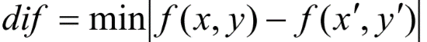
مرحله‌اول: برآورد فازی فیلتر
در این بخش می‌خواهیم تعیین کنیم که آیا پیکسل مورد نظر خراب شده است یا خیر
(1)
تفاوت حداقل سطح خاکستری
تعداد پیکسل‌های مشابه با پیکسل مرکزی
(2)
*مقدار آستانه برابر با 8
...
مرحله‌دوم: بهبود فازی
مرحله‌اول: برآورد فازی فیلتر
معرفی روش پیشنهادی
...
معرفی مدل‌های نويز در پردازش تصوير و راهکاری برای کاهش نويز با استفاده از منطق فازی
صفحه‌ی 18 از 29 |

Slide 23
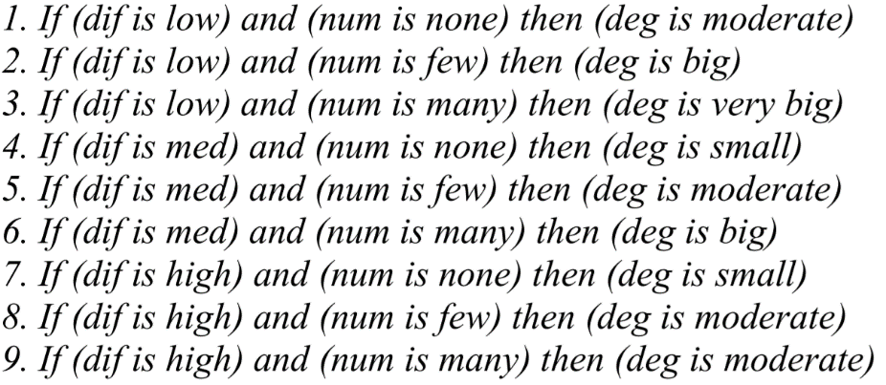
مرحله‌اول: برآورد فازی فیلتر
خروجی سیستم فازی، یک درجه وابسته به هر پیکسل است که یک عدد حقیقی بین [1و0] می‌باشد
قوانین سیستم فازی اول
...
مرحله‌دوم: بهبود فازی
مرحله‌اول: برآورد فازی فیلتر
معرفی روش پیشنهادی
...
معرفی مدل‌های نويز در پردازش تصوير و راهکاری برای کاهش نويز با استفاده از منطق فازی
صفحه‌ی 19 از 29 |

Slide 24
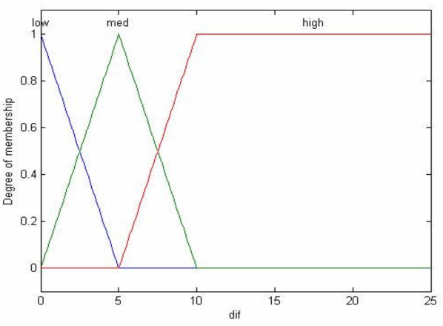
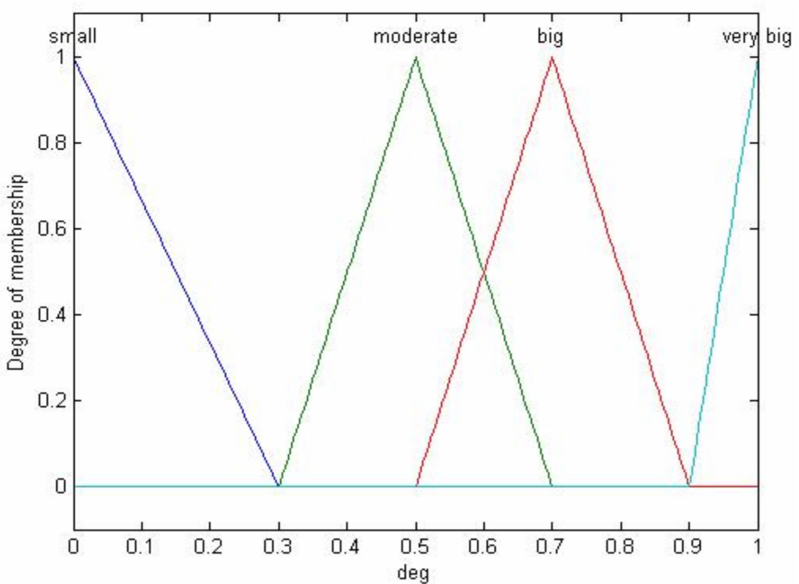
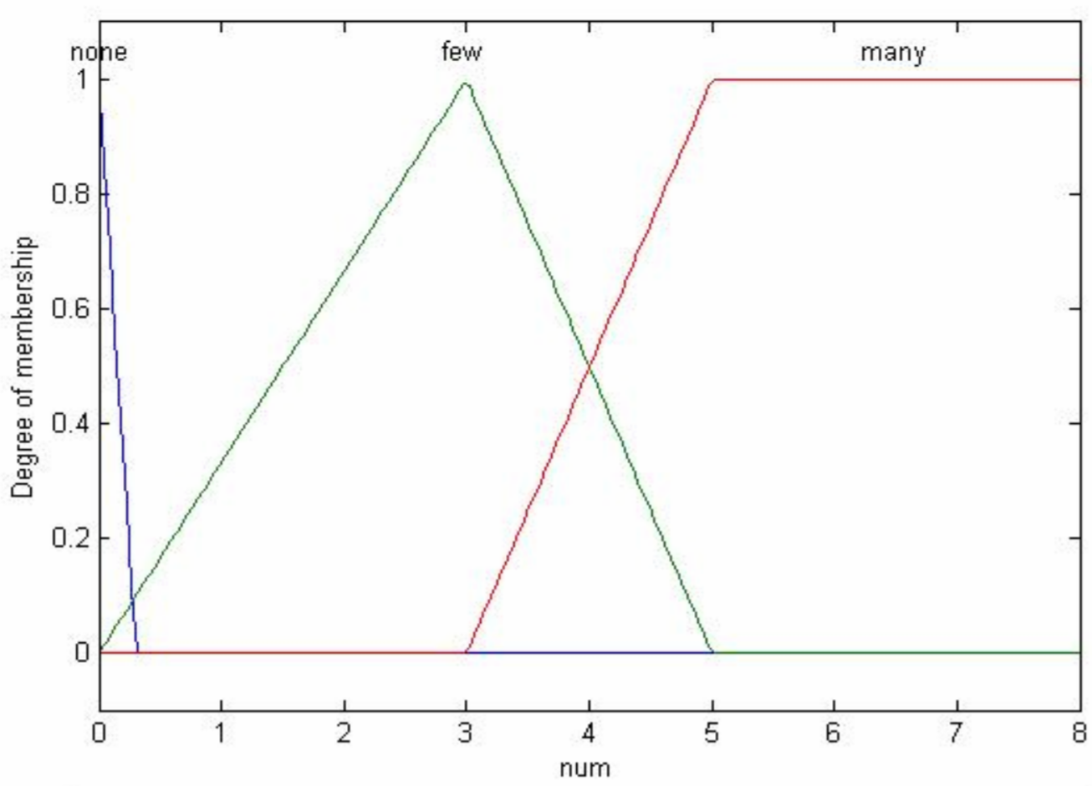
مرحله‌اول: برآورد فازی فیلتر
Num
dif
deg
توابع عضویت مربوط به مرحله اول: برآورد فازی فیلتر
...
مرحله‌دوم: بهبود فازی
مرحله‌اول: برآورد فازی فیلتر
معرفی روش پیشنهادی
...
معرفی مدل‌های نويز در پردازش تصوير و راهکاری برای کاهش نويز با استفاده از منطق فازی
صفحه‌ی 20 از 29 |

Slide 25
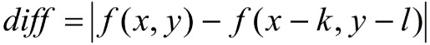
مرحله‌دوم: بهبود فازی
در این مرحله، میانگین وزنی فازی محاسبه خواهد شد.
اگر تفاوت مقدار سطح خاکستری زیاد باشد، وزن w باید به پیکسل اعمال شود تا سهم آن در پروسه‌ی میانگین‌گیری کاهش یابد.
(1)
تفاوت مقدار سطح خاکستری
(2) پارامتر دوم همان خروجی سیستم مبتنی بر قواعد فازی قبلی است که نشان‌دهنده‌ی درجه‌ای است که یک پیکسل تا چه حد به عنوان پیکسل نویزی در نظر گرفته می‌شود.
...
نتایج آزمایش‌های انجام ...
مرحله‌دوم: بهبود فازی
مرحله‌اول: برآورد فازی فیلتر
...
معرفی مدل‌های نويز در پردازش تصوير و راهکاری برای کاهش نويز با استفاده از منطق فازی
صفحه‌ی 21 از 29 |

Slide 26
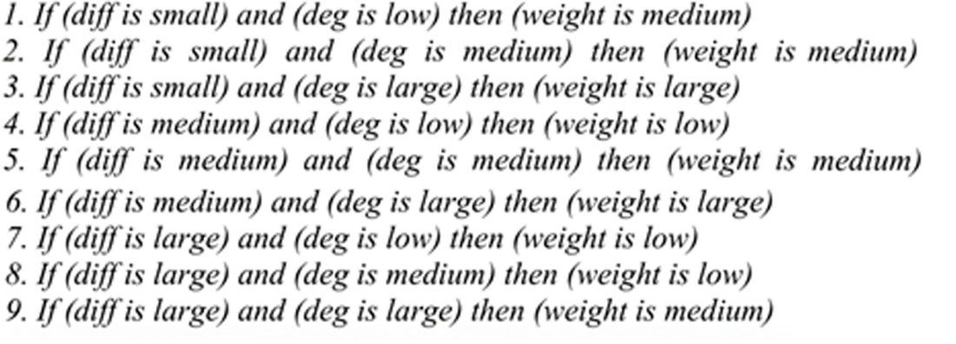
مرحله‌دوم: بهبود فازی
خروجی سیستم فازی در این مرحله، وزن یک پیکسل در پروسه میانگین‌گیری است.
قوانین سیستم فازی دوم
...
نتایج آزمایش‌های انجام ...
مرحله‌دوم: بهبود فازی
مرحله‌اول: برآورد فازی فیلتر
...
معرفی مدل‌های نويز در پردازش تصوير و راهکاری برای کاهش نويز با استفاده از منطق فازی
صفحه‌ی 22 از 29 |

Slide 27
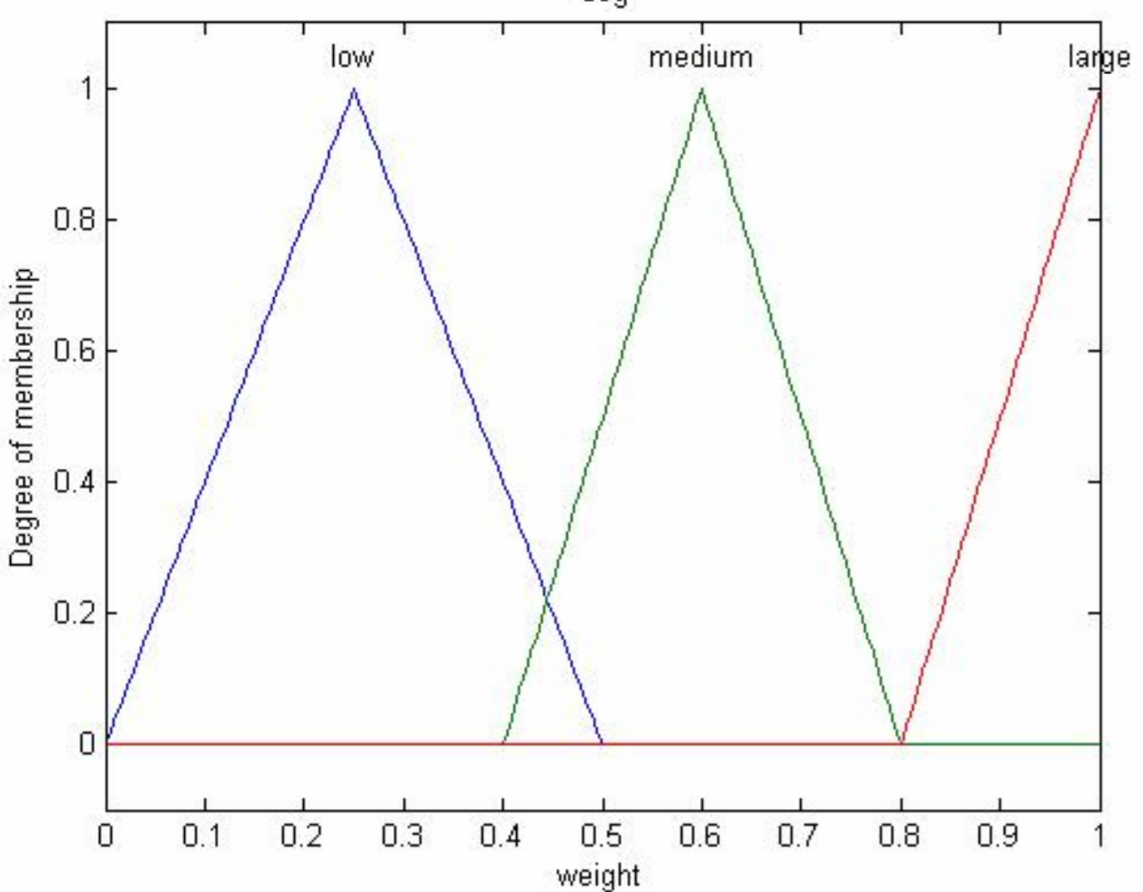
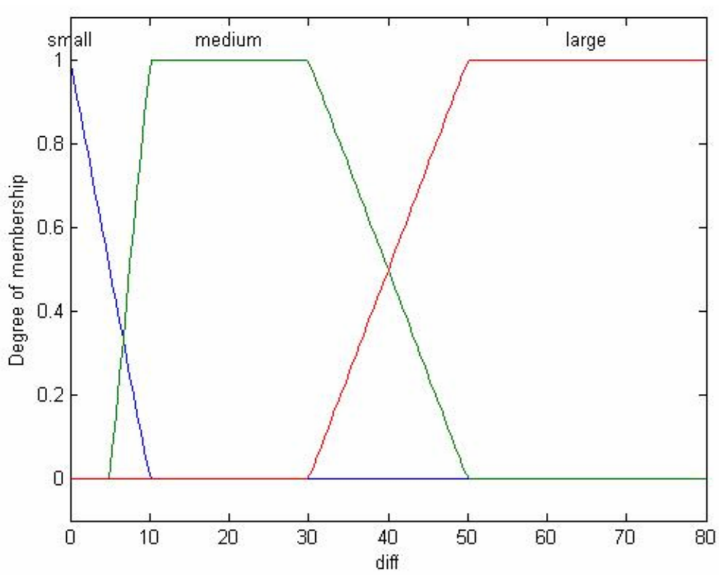
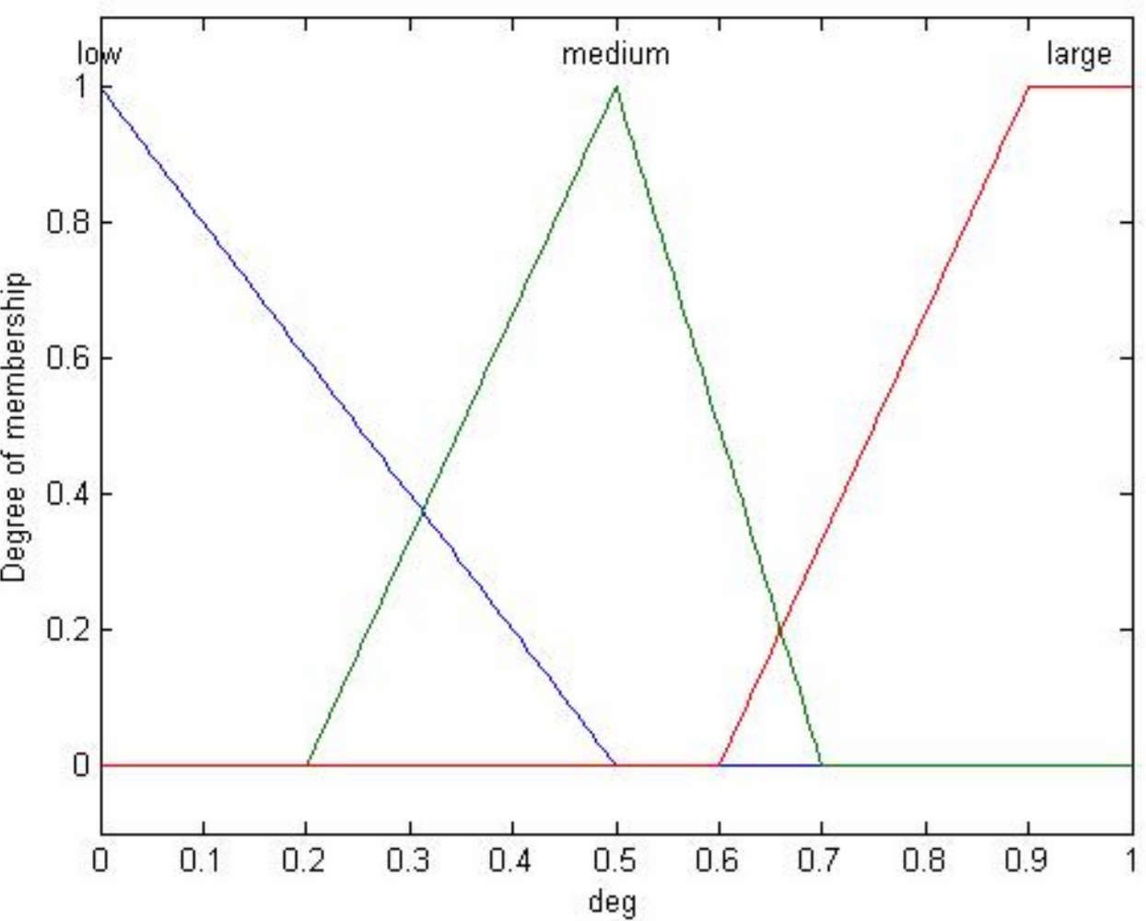
مرحله‌دوم: بهبود فازی
Deg
diff
weight
توابع عضویت مربوط به مرحله دوم: بهبود فازی
...
نتایج آزمایش‌های انجام ...
مرحله‌دوم: بهبود فازی
مرحله‌اول: برآورد فازی فیلتر
...
معرفی مدل‌های نويز در پردازش تصوير و راهکاری برای کاهش نويز با استفاده از منطق فازی
صفحه‌ی 23 از 29 |

Slide 28
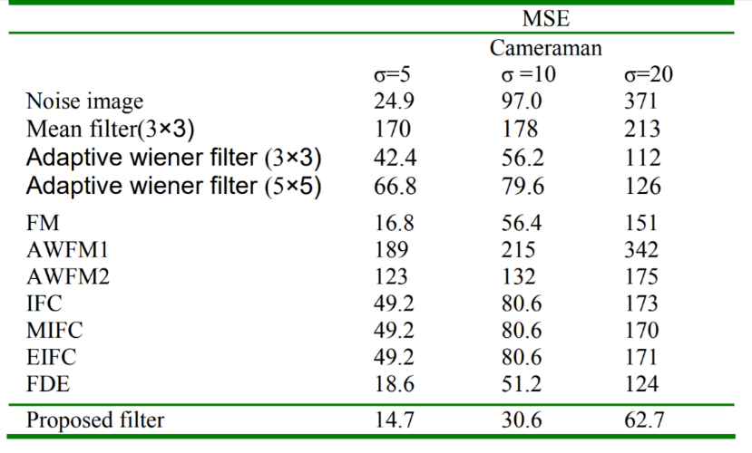
نتایج آزمایش‌های انجام شده: آزمایش اول
...
نتیجه‌گیری
نتایج آزمایش‌های انجام ...
مرحله‌دوم: بهبود فازی
...
معرفی مدل‌های نويز در پردازش تصوير و راهکاری برای کاهش نويز با استفاده از منطق فازی
صفحه‌ی 24 از 29 |

Slide 29
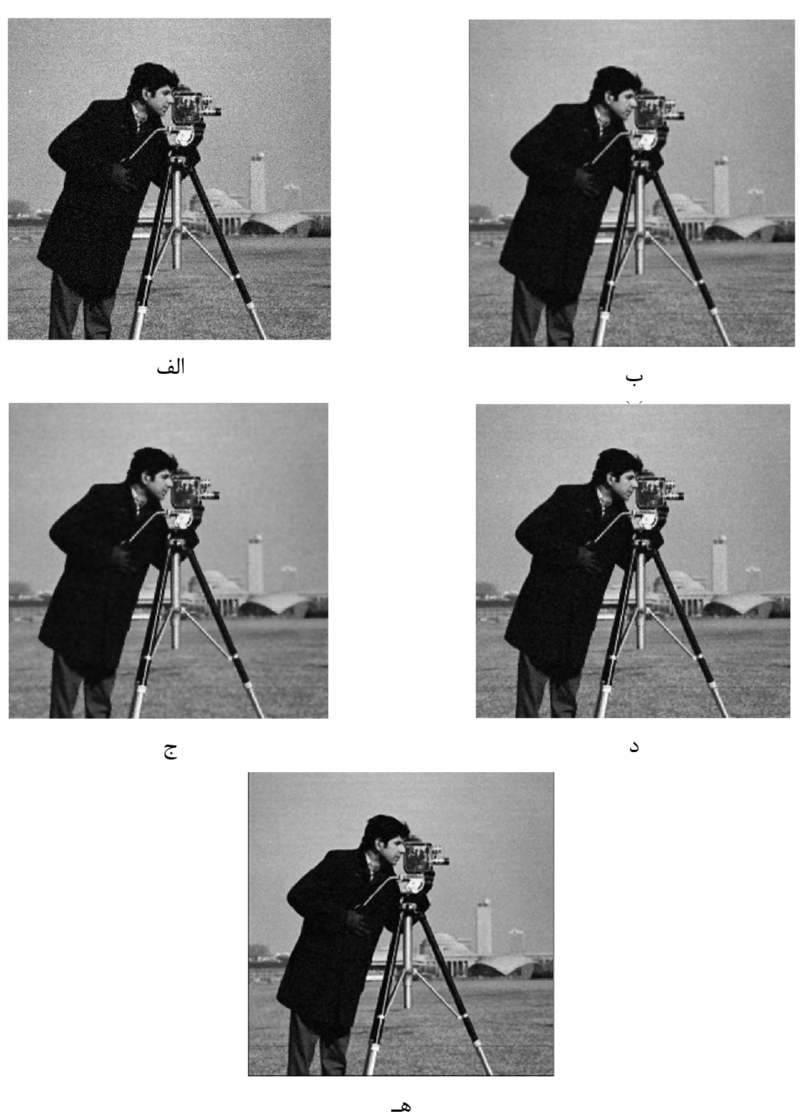
نتایج آزمایش‌های انجام شده: آزمایش اول
...
نتیجه‌گیری
نتایج آزمایش‌های انجام ...
مرحله‌دوم: بهبود فازی
...
معرفی مدل‌های نويز در پردازش تصوير و راهکاری برای کاهش نويز با استفاده از منطق فازی
صفحه‌ی 25 از 29 |

Slide 30
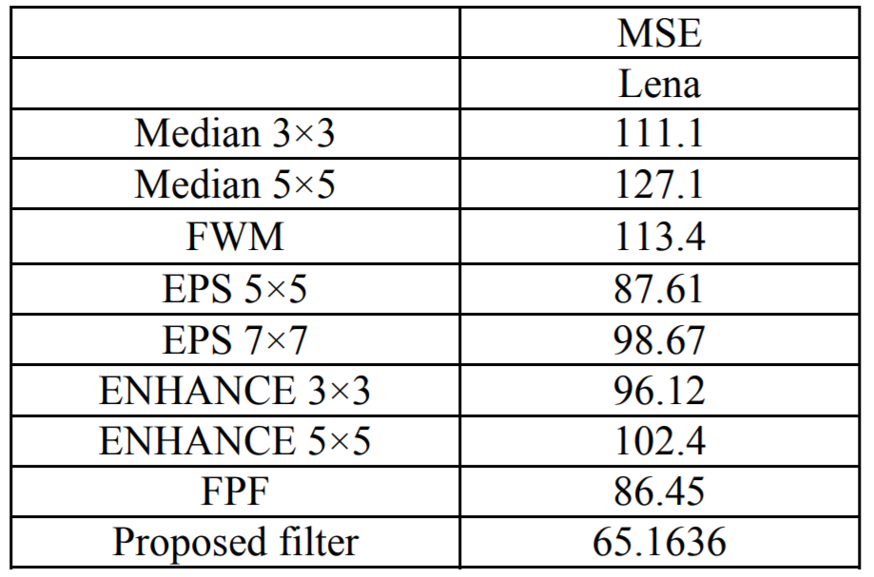
نتایج آزمایش‌های انجام شده: آزمایش دوم
...
نتیجه‌گیری
نتایج آزمایش‌های انجام ...
مرحله‌دوم: بهبود فازی
...
معرفی مدل‌های نويز در پردازش تصوير و راهکاری برای کاهش نويز با استفاده از منطق فازی
صفحه‌ی 26 از 29 |

Slide 31
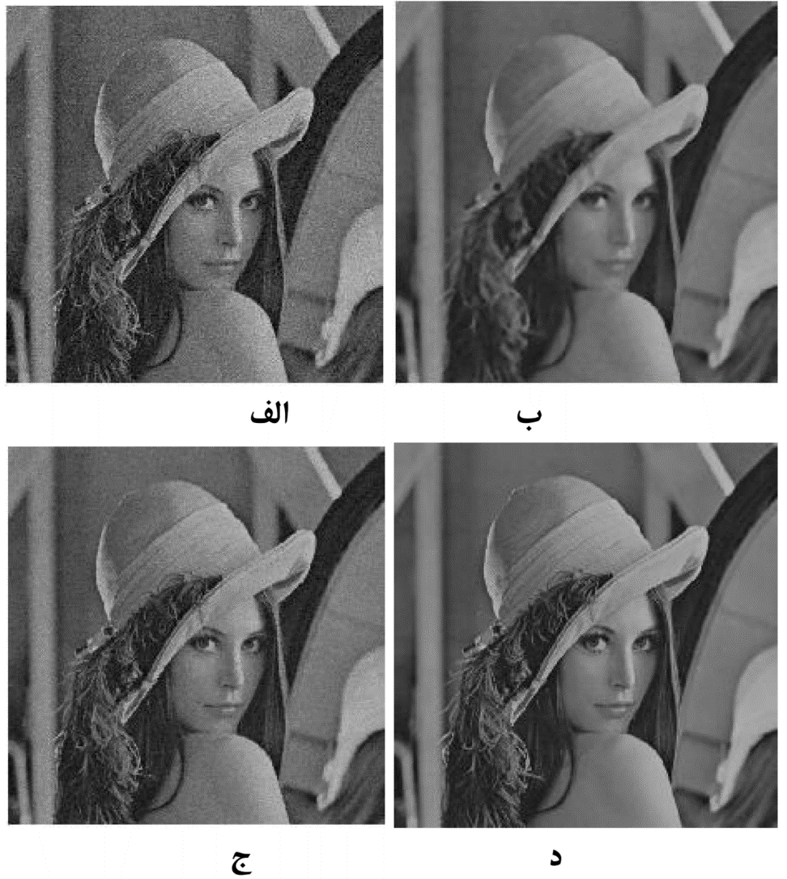
نتایج آزمایش‌های انجام شده: آزمایش دوم
...
نتیجه‌گیری
نتایج آزمایش‌های انجام ...
مرحله‌دوم: بهبود فازی
...
معرفی مدل‌های نويز در پردازش تصوير و راهکاری برای کاهش نويز با استفاده از منطق فازی
صفحه‌ی 27 از 29 |

Slide 32
نتیجه‌گیری
ایده اصلی فیلتر پیشنهادی تلاش برای تعیین پیکسل‌های خراب و کاهش سهمشان در پروسه‌ی بهبود می‌باشد. از این جهت، با توجه به دانسته‌های خود از پیکسل‌ها، بهبود فازی انجام می‌شود
چند آزمایش در مورد اثربخشی رویکرد فیلتر پیشنهادی ترتیب دادیم
اندازه‌گیری عددی مشاهدات عینی نتایج قانع کننده‌ای را نشان می‌دهد
...
پیشنهادات آتی
نتیجه‌گیری
نتایج آزمایش‌های انجام ...
...
معرفی مدل‌های نويز در پردازش تصوير و راهکاری برای کاهش نويز با استفاده از منطق فازی
صفحه‌ی 28 از 29 |

Slide 33
پیشنهادات آتی
در این مطالعه از یک آستانه ثابت برای پی بردن به تعداد پیکسل‌های مشابه استفاده شد. می‌توان برای تعیین مقدار آستانه به صورت پویا و برای دستیابی به نتایج بهتر تحقیق کرد.
می‌توان فیلتر پیشنهادی در این مطالعه را روی دیگر نویزهای معرفی شده نظیر نویز فلفل ‌و نمک و سایر نویزها استفاده کرد و نتایج را بررسی نمود.
...
پیشنهادات آتی
نتیجه‌گیری
نتایج آزمایش‌های انجام ...
...
معرفی مدل‌های نويز در پردازش تصوير و راهکاری برای کاهش نويز با استفاده از منطق فازی
صفحه‌ی 29 از 29 |

Slide 34
با تشکر از توجه شما
پایان

